Slide 1
Essentia
Подготовили:
Аникеева Арина
и Коваленко Александра

Slide 2
Содержание
Суть проекта
Почему это важно?
Целевая аудитория
О сервисах экосистемы
Улучшение экосистемы
Технологии
Итоги

Slide 3



Суть проекта
Упростить повседневную жизнь

Slide 4


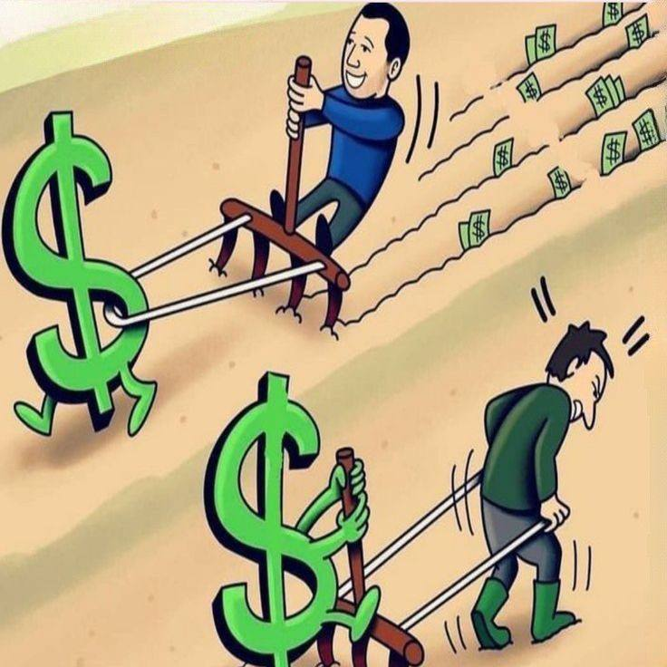
Почему это важно?
Мозг и сон
Питание и энергия
Финансы и психика

Slide 5



Целевая аудитория
Занятые профессионалы
Люди, работающий над ментальным здоровьем

Slide 6
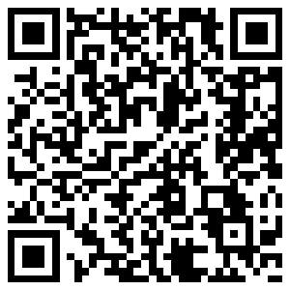
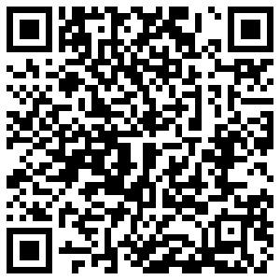
О сервисах

Slide 7
Улучшение экосистемы
Единая база данных
Единый дизайн
Централизованная поддержка
Общая подписка

Slide 8
Технологии
Python
Flask
Flask-SQLAlchemy
Apscheduler
Requests
Beautifulsoup4
Lxml
Flask_login
Flask_wtf
Pandas
Datetime
Random

Slide 9
Подводим итоги)

Slide 10
Спасибо за внимание!

